Slide 1
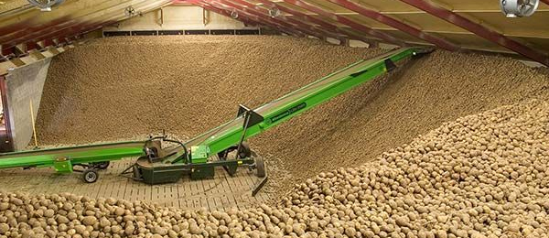
Хранение картофеля

Slide 2
.
Лежкость – потенциальная способность сортов плодов и овощей храниться в течение определенного времени без значительных потерь массы, поражения микроорганизмами и физиологическими расстройствами, ухудшения товарных, пищевых и технологических качеств.
Сохраняемость – проявление лежкости плодов и овощей в условиях данного сезона, зоны возделывания при определенном уровне агротехники, технологии и режиме хранения. Она характеризуется сроком хранения, а также величиной потерь продукции и степенью изменения ее качественных показателей за этот период.

Slide 3
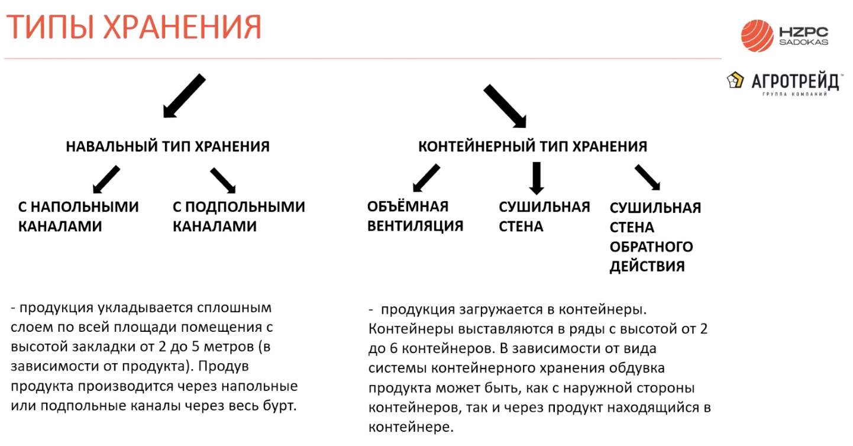

Slide 4
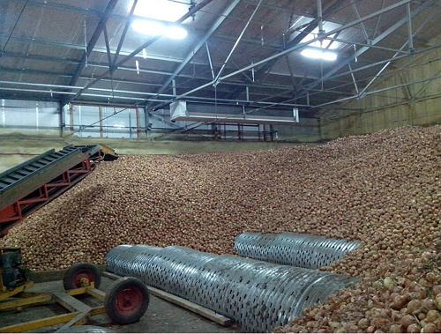

Slide 5
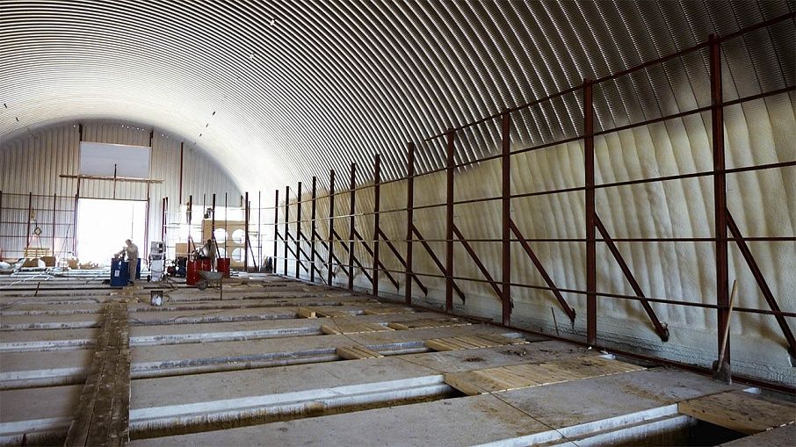
.

Slide 6
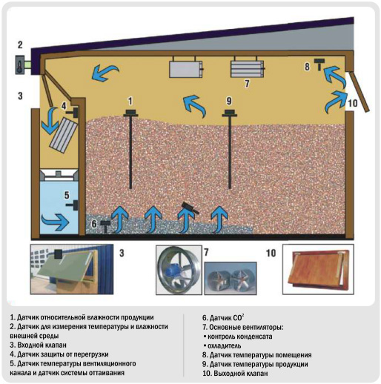
.

Slide 7
Преимущества хранения овощей насыпью (без использования контейнеров):
Такое хранилище - дешевле, так как стоимость новых контейнеров обычно доходит до половины стоимости постройки нового хранилища.
Недостатки хранения овощей насыпью:
Повышается процент поврежденных плодов.
Затруднено извлечение больных плодов из хранилища.
Для обеспечения хорошей вентиляции плоды не должны содержать остатков ботвы или мусора.
Внешние стены хранилища должны обладать повышенной прочностью для того, чтобы выдержать боковое давление.
Повышаются затраты на приобретение спецтехники по загрузке – разгрузке продукции.

Slide 8
.
Перед закладкой продукции в хранилище необходимо очистить его от мусора (земли, остатков клубней, овощей). Осенью отделяют землю, примеси, клубни массой менее 70 и более 150 г.
Затем помещение необходимо просушить и продезинфицировать — обработать от болезней и вредителей. Клубни обязательно должны быть здоровыми, чистыми, сухими и созревшими, поэтому важно не только своевременно провести борьбу с болезнями и вредителями в вегетационный период, но и грамотно осуществить закладку продукции на хранение»

Slide 9
.
Процесс хранения картофеля условно делят на четыре периода:
лечебный,
период охлаждения,
основной,
период подготовки клубней к реализации или посадке.

Slide 10
Основные этапы хранения картофеля и требуемый для них режим
После сбора урожая необходимо выполнить сортировку клубней и их просушку. Температура хранения картофеля на этом этапе должна составлять 15-17⁰С, его продолжительность может достигать 12 дней (в зависимости от состояния корнеплодов).
Лечебная фаза обеспечивает дозревание клубней, а также заживление оставшихся на начало этапа повреждений. Для обеспечения этих процессов необходимо повышение температуры хранения (до 18-20⁰С) и увеличение влажности воздуха (до 90-95%). Продолжительность лечебной фазы может составлять 15-18 дней.

Slide 11
.
Устойчивости картофеля к патогенным микроорганизмам большая роль принадлежит их способности зарубцовывать повреждения. В месте поражения на клубнях картофеля при благоприятных условиях образуется новая покровная ткань – раневая перидерма. При этом выделяется суберин, который пропитывает вновь образовавшиеся клетки. В результате образуется защитный слой опробковевших клеток, которые отделяют зону повреждения от здоровой ткани, защищая клубни от увядания и проникновения возбудителей болезней.

Slide 12
.
Неблагоприятным фактором при хранении картофеля является поверхностная влага.
Поэтому картофель, убранный копателем, необходимо просушивать в борозде на протяжении 3 ...4 ч (1...2 ч при сухой солнечной погоде). Картофель, убранный комбайном, просушивают в хранилище, во временных буртах или на специальной площадке под навесом с помощью активной вентиляции сухим и теплым воздухом (100 м³/ч на 1 т продукции). Для более равномерного просушивания температуру приточного воздуха поддерживают на 2...5⁰С ниже, чем в верхней зоне насыпи (12...15 ⁰С).
Продолжительность подсушивания – от нескольких дней до 1...2 недель в зависимости от погодных условий.

Slide 13
.
После уборки клубни необходимо просушить (убрать остаточную полевую влагу) и пролечить повреждения, вызванные механическим воздействием техники. Затем наступает период медленного охлаждения (0,5 °С в сутки) и хранения.

Slide 14
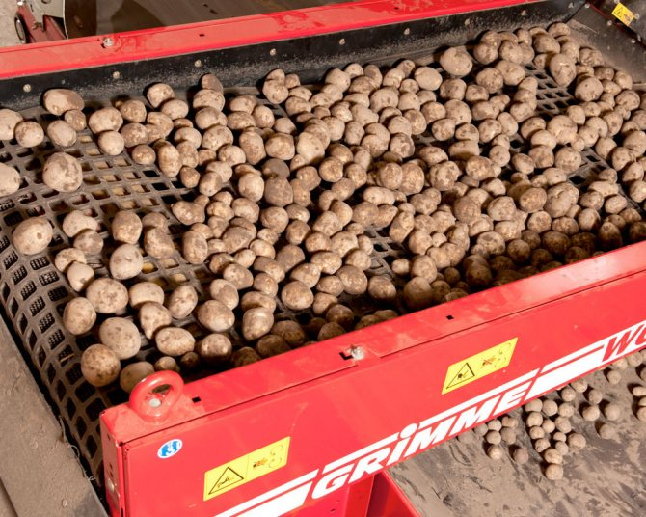
.
оборудование перевалочной базы и всю необходимую технику для сортировки и закладки продукции на хранение.

Slide 15
Температура хранения
Можно выбрать среднюю температуру, которая удовлетворяла бы требованиям большинства сортов. Ранний картофель хранят при температуре 1...2⁰С; среднеспелые сорта – 2...3⁰С; поздние – 3...5⁰С. Относительная влажность воздуха –
90...95%.
Картофель и лук допускается хранить навалом при температуре до +4 °С.

Slide 16
.
Картофель различается по своему назначению — есть семенной, продовольственный (столовый), а также картофель на переработку (фри, чипсы). Для каждого вида — свой режим хранения. Семенной хранят при температурах около +3 °С, столовый — +4-5 °С, картофель на переработку в зависимости от сорта — от +6 до +11 °С. Влажность во всех случаях — 95%.

Slide 17
.
  В вызревшем картофеле при оптимальных условиях хранения содержится 15...18% крахмала и 0,5...1,5% сахаров. При холодном хранении количество сахаров может повышаться до 5%, и такой картофель легко чернеет при повреждении. Поэтому перед использованием его нужно выдержать при 10⁰С в течение 2 и более недель. Картофель, предназначенный для приготовления полуфабрикатов (пюре, гранул, хлопьев), хранят при 7...9⁰С, для приготовления чипсов – при 4⁰С, а за 1-2 недели до переработки прогревают при 10...15⁰С.

Slide 18
.
Перед закладкой картофеля на длительное хранение требуется его охлаждение, способное снизить активность различных вегетационных процессов в клубнях. При этом оптимальные условия хранения картофеля можно получить только при 4-5⁰С, а снижать температуру необходимо на 0,5 (для качественных чистых корнеплодов) или на 1 (для поврежденных клубней) градус ежедневно.
На протяжении всего основного периода хранения требуется поддерживать относительную влажность в пределах 85-95%. Данные условия достигаются путем проветривания смесью наружного и внутреннего воздуха, позволяющей обеспечить оптимальные температурные и влажностные показатели атмосферы в хранилище при минимальных финансовых затратах.

Slide 19
Вентиляция
лучшие показатели по качеству выхода продукции благодаря тому, что продукт лучше продувается, достигается равномерное распределение воздуха по всей камере хранения. картофелю необходима производительная вентиляция мощностью от 70 до 100 м³ воздуха на 1 м³ продукции в час в зависимости от типа системы вентиляции.
Для длительного хранения нужны системы холодоснабжения и увлажнения, позволяющие картофелю лежать до июля с минимальной усушкой и потерей качества. Также необходимо обеспечить приток минимум 40 м³ воздуха на тонну в час

Slide 20
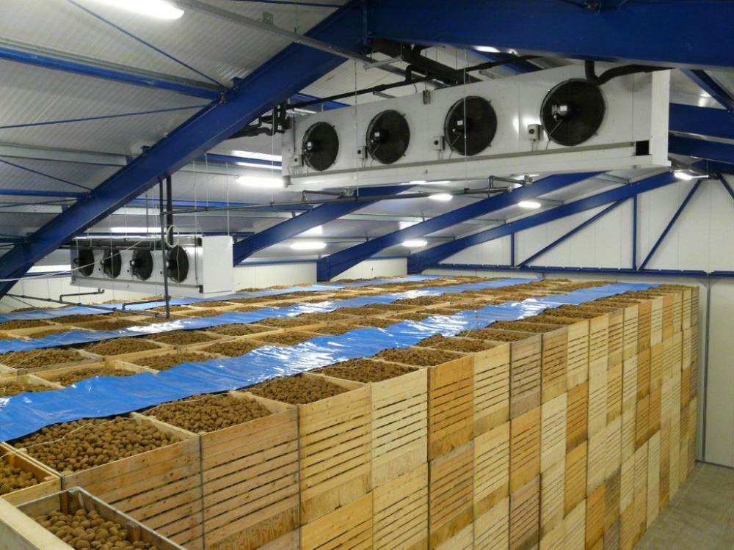
..

Slide 21
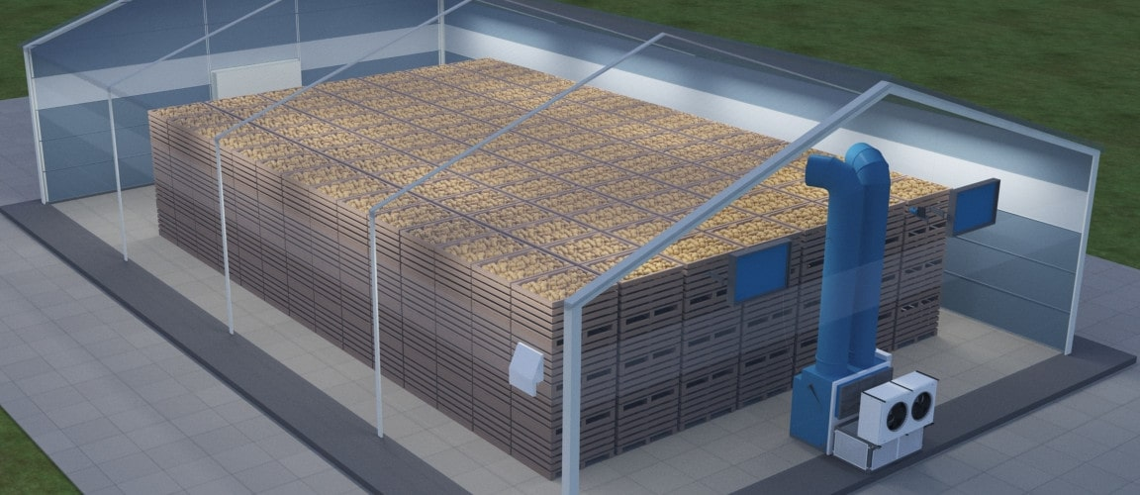

Slide 22
Качество клубней при закладке на хранение
суммарное содержание клубней с механическими повреждениями мякоти глубиной более 5 мм и длиной более 10 мм (порезы, вырывы, трещины) должно составлять не более 5%, картофеля с обдиром кожуры более 50% поверхности — не более 8-10%, а клубней, пораженных фитофторозом, удушьем, сухими гнилями, — не более 2-2,5%. Не допускается содержание картофеля, испорченного мокрой, кольцевой, пуговичной и другими бактериальными гнилями, а также раздавленных, подмороженных и маточных клубней.

Slide 23
.
Семенной картофель перед посадкой отепляют на свету, чтобы образовались короткие зеленые ростки, не обламывающиеся при посадке. Этот прием обеспечивает раннее появление всходов и увеличивает урожайность картофеля. Отепление картофеля проводят в светлых помещениях при температуре 15...18⁰С в течение 2...3 недель.

Slide 24
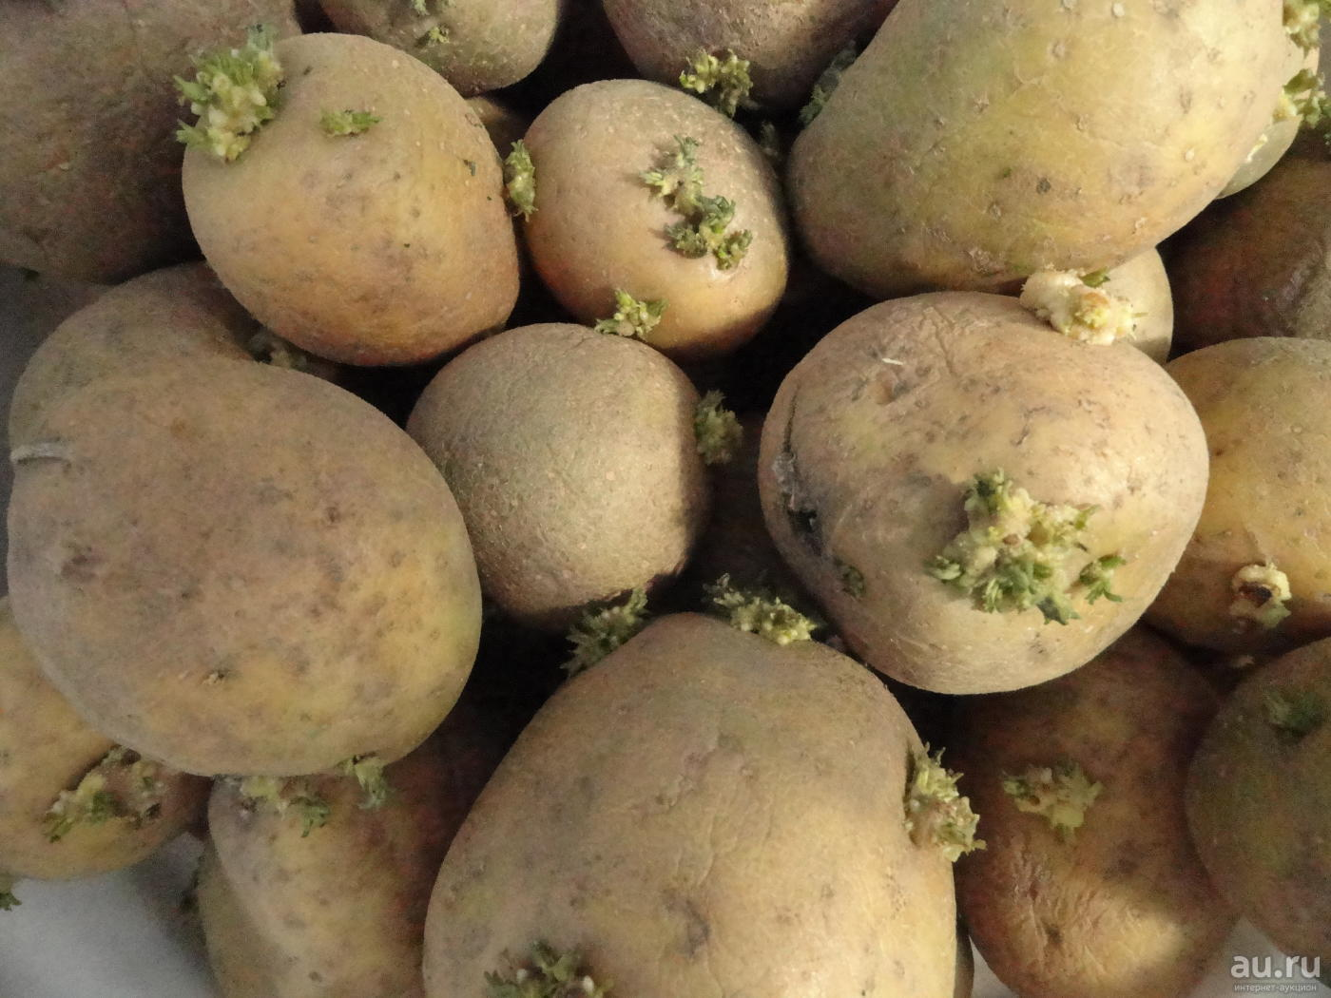

Slide 25
.
Перед выемкой корнеплодов необходимо постепенное разогревание клубней. Это связано с тем, что охлажденный картофель достаточно восприимчив к механическим повреждениям. Температура повышается до 15-18 градусов путем уменьшения вентиляции, приводящего к самонагреву массы клубней.

Slide 26
Основные причины потерь картофеля при длительном хранении
Потеря клубнями веса вследствие усушки или увядания, для чего должен поддерживать определенный уровень влажности (может составлять 85-95% в зависимости от этапа хранения).
Прорастание клубней при несоблюдении температурного режима на основном и заключительном этапе хранения.
Поражение вредителями, плесенью и другими болезнетворными микроорганизмами. Основной причиной является несоблюдение температурного режима при закладке на хранение.
Гниение — одна из основных причин промышленных потерь корнеплодов (может достигать 40-50% от общего объема). При этом чернеет картофель при хранении на различных этапах, и при позднем обнаружении проблемы остановить процесс уже практически невозможно.

Slide 27
Предотвращение потерь картофеля при хранении
. Основной причиной порчи картофеля при хранении являются болезни (фузариоз , фитофтороз, парша и др.), большинство из которых заносится в хранилище с урожаем. Поэтому прежде всего необходима правильная технология выращивания здорового картофеля. Одной из важнейших проблем является также снижение механических повреждений.

Slide 28
.
Во зонах умеренного климата распространено хранение картофеля в буртах и траншеях. В средней зоне картофель хранят в буртах шириной 2...2,5 м, глубина котлована – 0,2...0,4 м, длина
– 15...30 м. В южных зонах картофель хорошо хранится в траншеях шириной 1...1,5 м, глубиной 0,4…0,6 м с переслойкой клубней землей. Укрытие буртов и траншей применяют в соот-ветствии с особенностями климатической зоны.

Slide 29
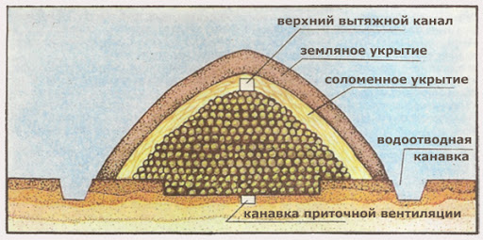

Slide 30
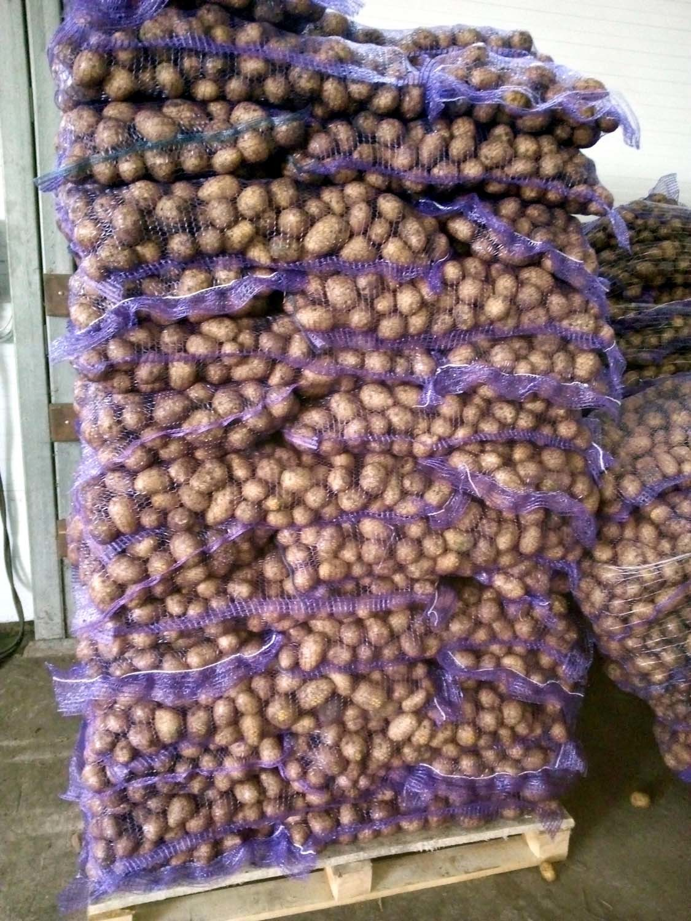

Slide 31
https://www.google.com/search?q=%D1%85%D1%80%D0%B0%D0%BD%D0%B5%D0%BD%D0%B8%D0%B5+%D0%BA%
https://www.google.com/search?q=%D1%85%D1%80%D0%B0%D0%BD%D0%B5%D0%BD%D0%B8%D0

Slide 32
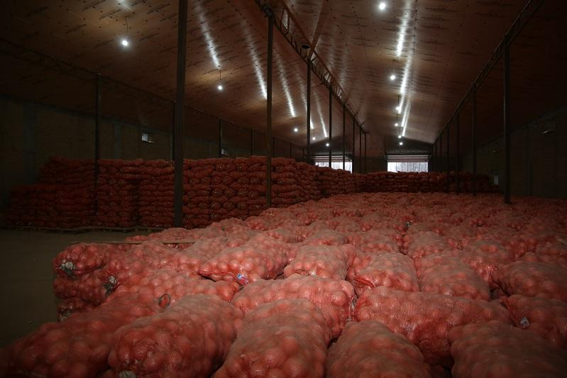

Slide 33
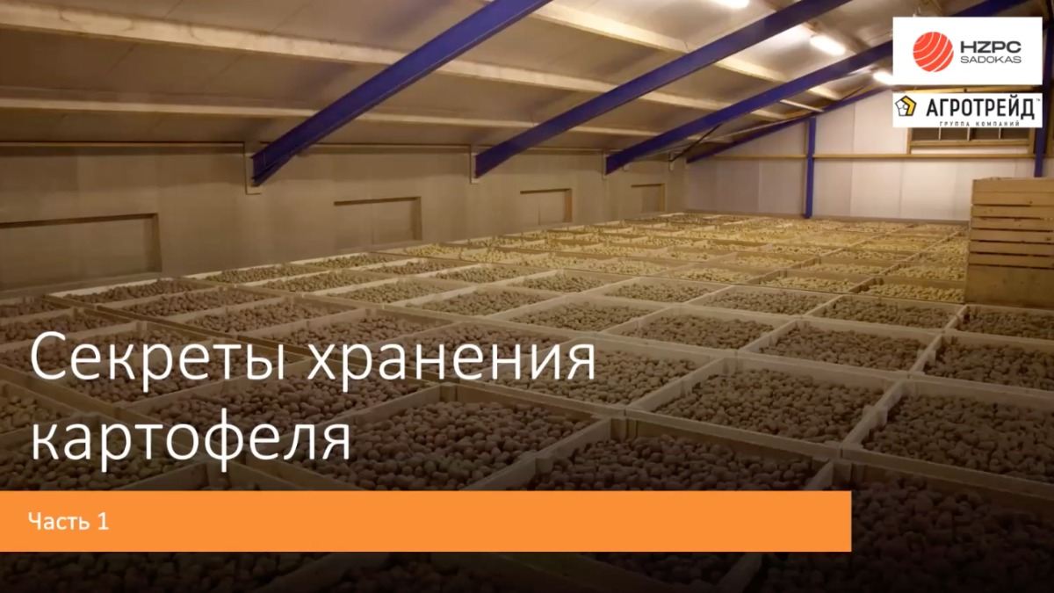

Slide 34
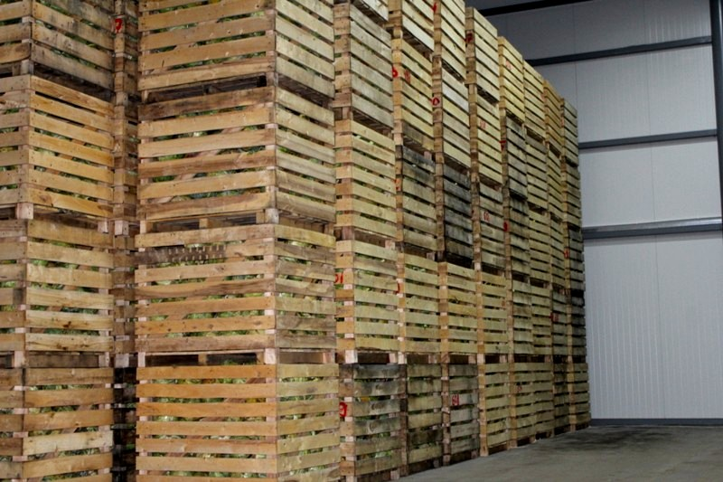

Slide 35
Преимущества контейнерного типа:
бережное хранение продукта;
возможность раздельного хранения различных сортов в одном лоте без особых проблем;
локализация распространения болезней и гнилей;
низкие энергозатраты.
Недостатками является низкая скорость загрузки. Это неэффективное использование площади, поскольку между контейнерами всегда существует промежуток, через который двигается воздух. Другие недостатки — ограниченный срок службы деревянных контейнеров и, соответственно, очень высокая цена этих контейнеров. Также необходимо после выгрузки склада обязательно произвести мойку этих контейнеров и дезинфекцию. Также нужны дополнительные асфальтированные спортивные площадки для размещения пустых контейнеров и их просушки.

Slide 36
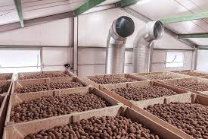

Slide 37
.
Контейнерный тип хранения имеет три основных вида систем:
объемная вентиляция, её также называют комнатной вентиляцией;
сушильная стена (щелевая вентиляция);
сушильная стена обратного действия.

Slide 38
Преимущества навального типа хранения:
высокая скорость загрузки;
эффективная продувка продукта;
эффективное использование площади самого хранилища.
К недостаткам навального хранения
большую вероятность травматизации продукта на этапах загрузки;
непосредственно самого хранения и выгрузки склада;
глобальное распространение болезней и гнилей;
сложности при хранении в одном лоте нескольких сортов;
а также высокие энергозатраты.

Slide 39
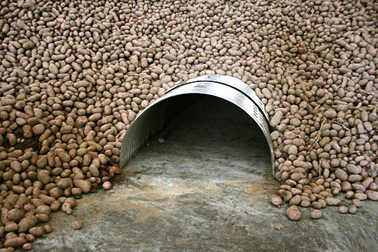
.
Доказано, что все основные причины потерь связаны с нарушением режима проветривания, температурных и влажностных параметров атмосферы в хранилище. недостаток вентиляции

Slide 40
.
У навального типа — это хранение с напольными и подпольными каналами. Преимущества напольных каналов: сравнительно невысокая стоимость, они очень легко чистятся и компактно складируются. Однако очень серьезный недостаток — потеря объема хранения, где-то примерно на 5%. Это ограниченный срок службы .Также есть вероятность повреждения подборщика при выгрузке хранилища. К преимуществам подпольных каналов можно отнести неоспоримые удобства при загрузке и выгрузке склада, поскольку отсутствуют какие-либо препятствия, ну и, соответственно, длительный срок службы. К самым большим недостаткам подпольных каналов можно отнести их высокую стоимость и длительный срок изготовления. Также ещё могут возникнуть проблемы во время чистки или дезинфекции, потому что придётся вытаскивать деревянные заполнения этих каналов.

Slide 41
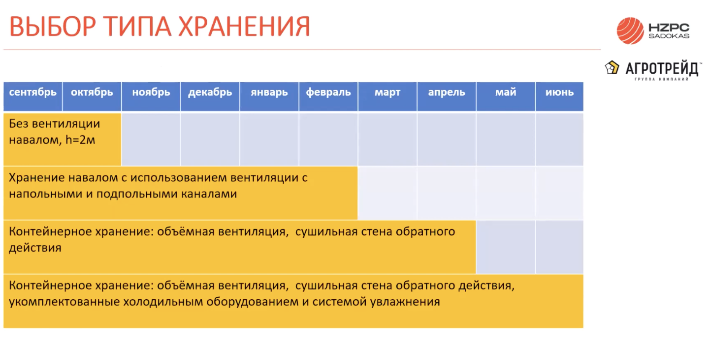
Выбор типа хранения

Slide 42
.
Клубни рекомендуется хранить при температуре от 6 до 8 градусов Цельсия в темном, в достаточной мере проветриваемом помещении, в условиях повышенной влажности (от 85 до 90%). Семенные клубни, напротив, хранятся при рассеянном освещении, тем самым добиваются прорастания и развития побегов у картофеля.

